Slide 1
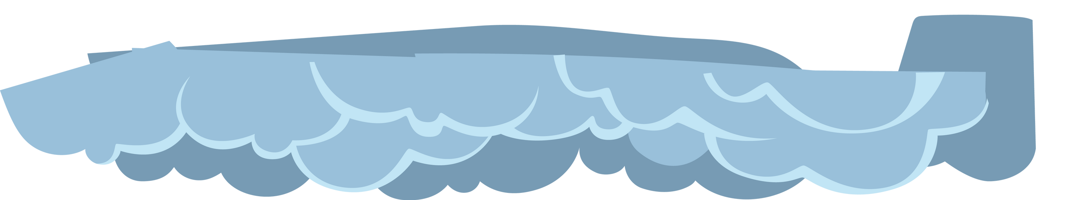







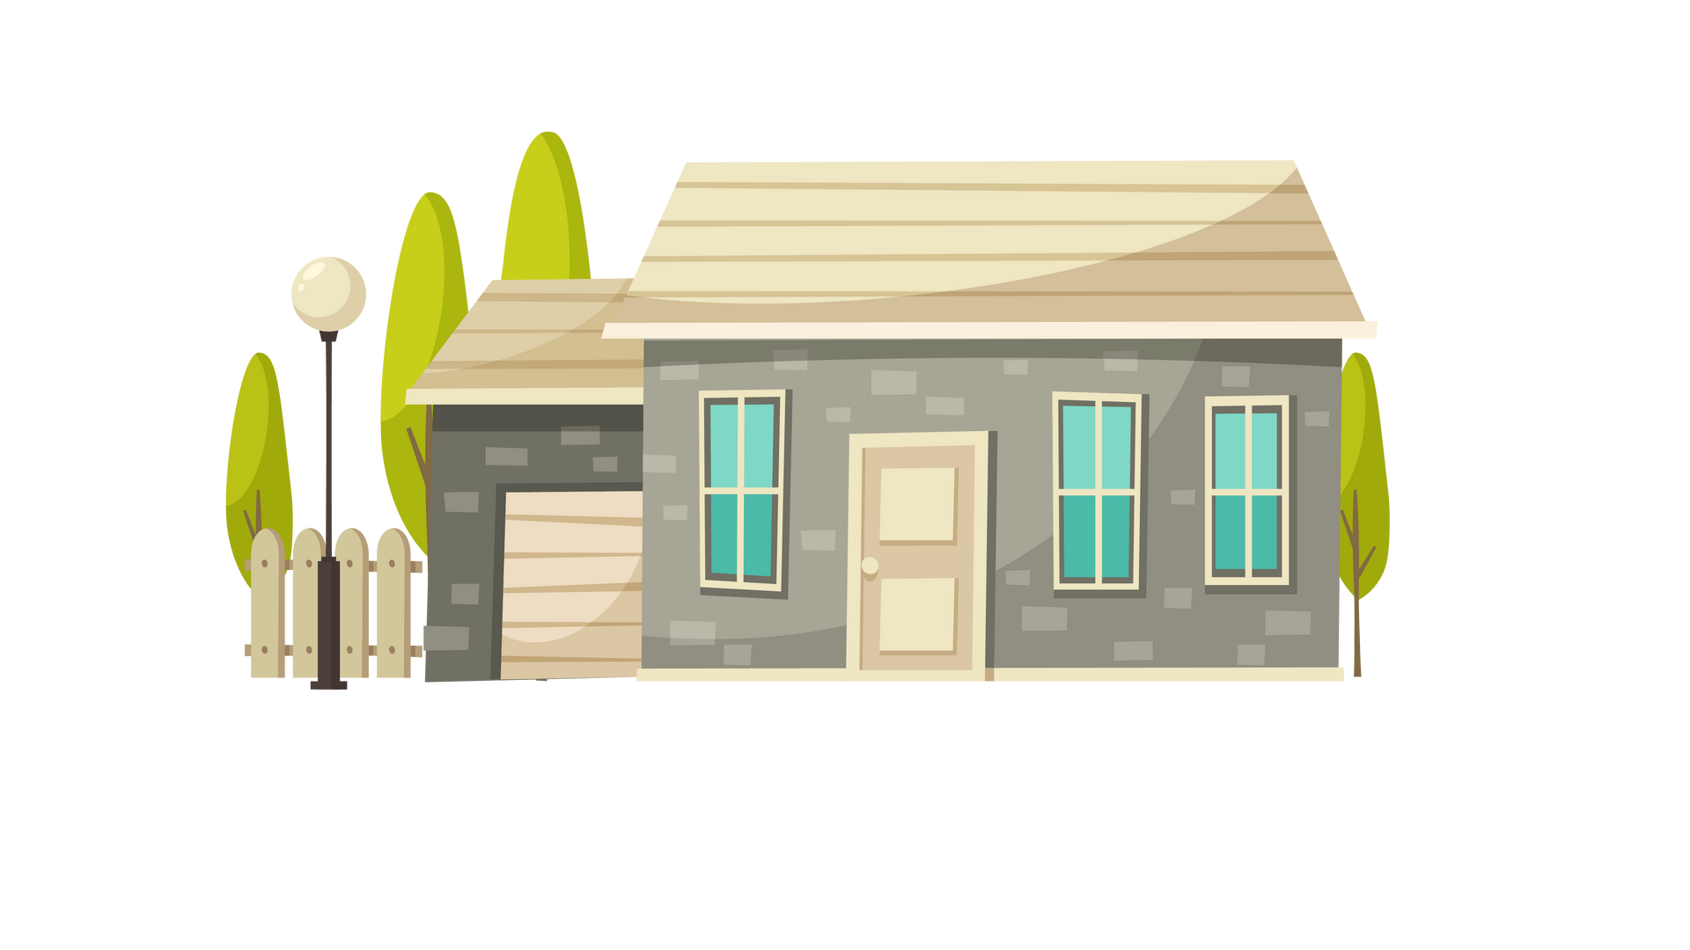

(Tiết 2)

Slide 2

Hoạt động 2: Mức độ mạnh của gió

Slide 3

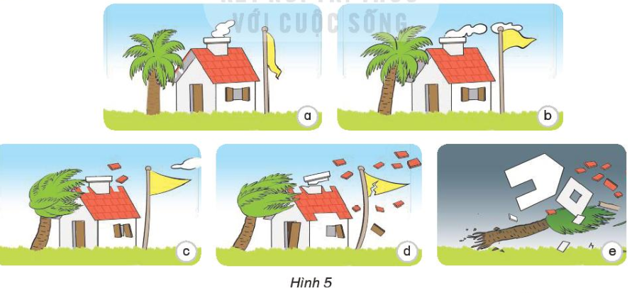
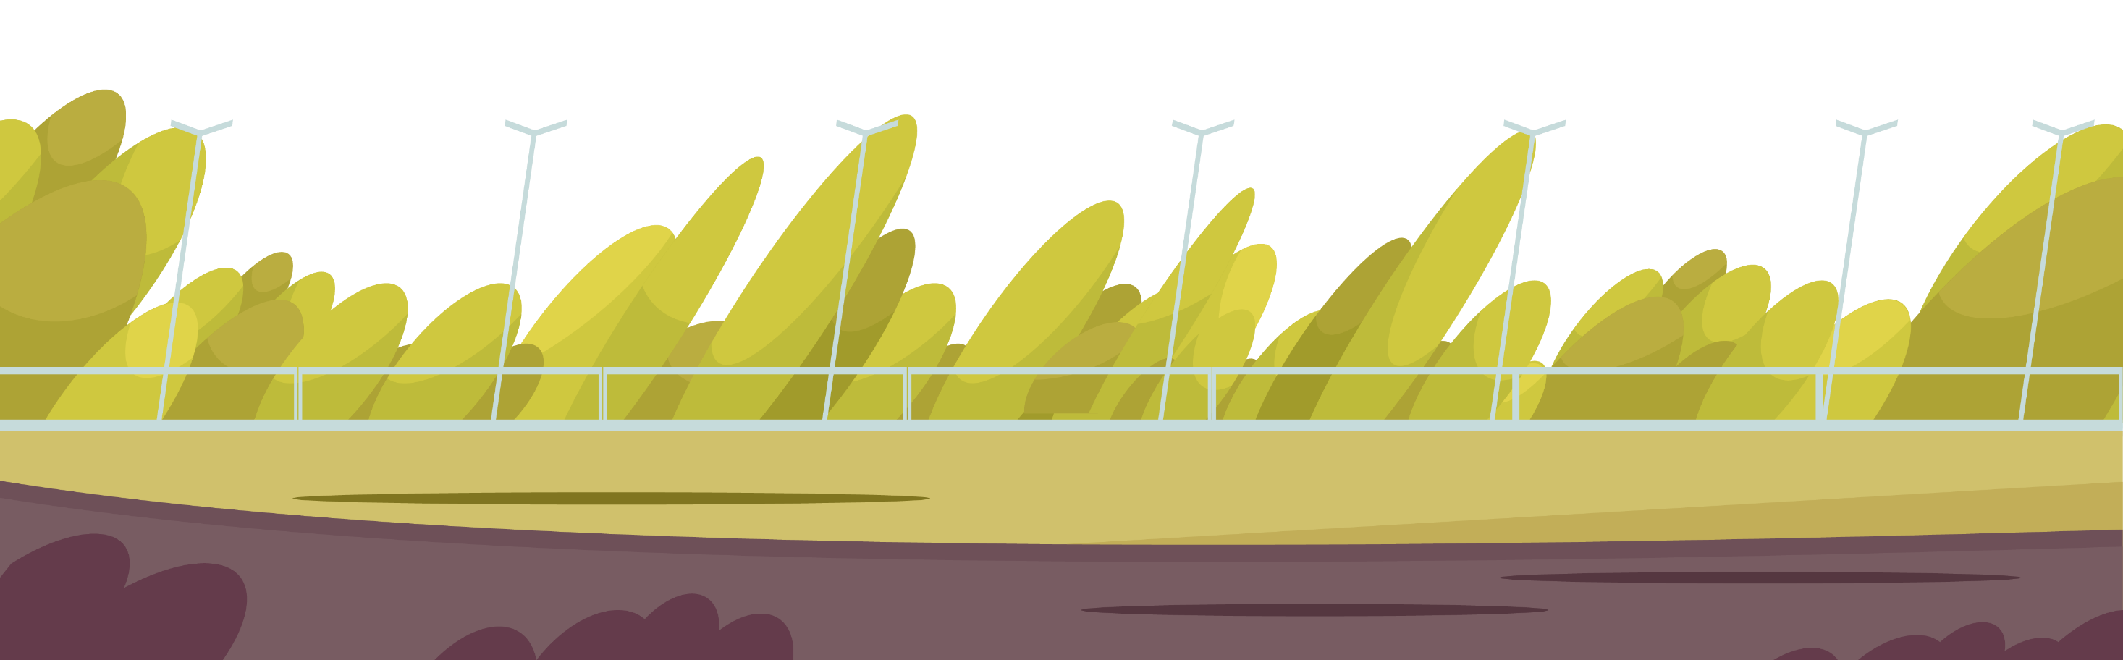
Mức độ mạnh của gió tăng dần từ hình 5a đến 5e.
Dựa vào các đặc điểm sau để thấy tốc độ mạnh của gió trong mỗi hình: dáng đứng của cây, mái ngói và cửa của ngôi nhà, tốc độ bay của khói, cột cờ và lá cờ.

Slide 4


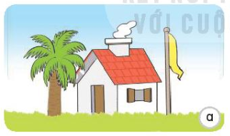

Tác động của gió trong mỗi hình
Không gây ảnh hưởng gì

Slide 5
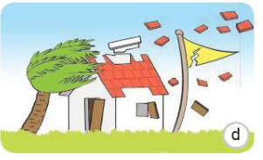
Tác động của gió trong mỗi hình
Làm tốc mái nhà, bay cửa sổ, cây cối rung chuyển rất mạnh, rách lá cờ và cong cột cờ

Slide 6
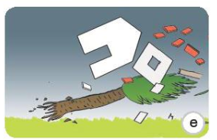
Tác động của gió trong mỗi hình
Ảnh hưởng rất mạnh, làm bay mái nhà, đổ cây cối

Slide 7

Gió đến cấp 6 – 7 là cần phải đề phòng những thiệt hại do tác động của nó gây ra
Notes:
Thiết kế: Hương Thảo – Zalo 0972.115.126. Các nick khác đều là giả mạo, ăn cắp chất xám

Slide 8
Hoạt động 3: Phòng chống bão

Slide 9
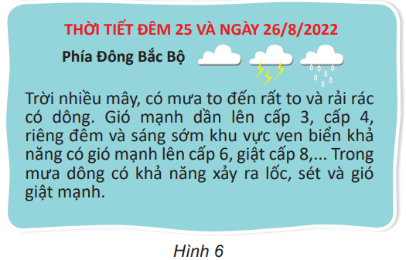
Đọc bản tin dự báo thời tiết trong hình 6 và cho biết ở thời điểm nào trong ngày, chúng ta cần đề phòng thiệt hại do gió gây ra.
Đêm và sáng sớm cần đề phòng thiệt hại do gió gây ra, vì gió đã mạnh lên cấp 6, giật cấp 8.

Slide 10
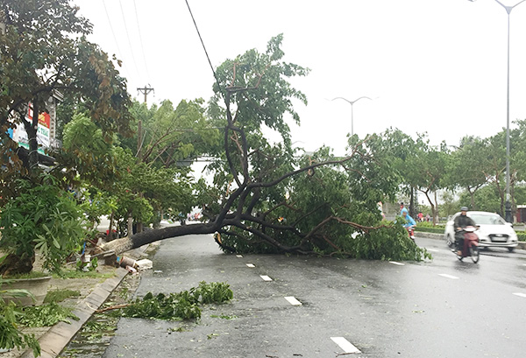
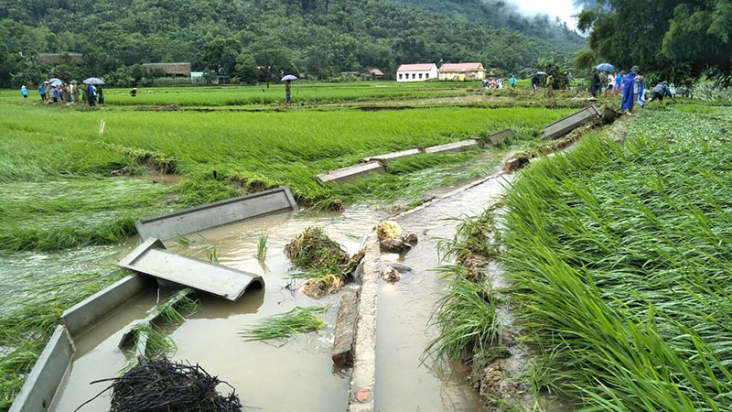
Những thiệt hại do bão gây ra
Bão làm gãy đổ cây cối
Bão gây thiệt hại, làm hỏng mùa màng

Slide 11
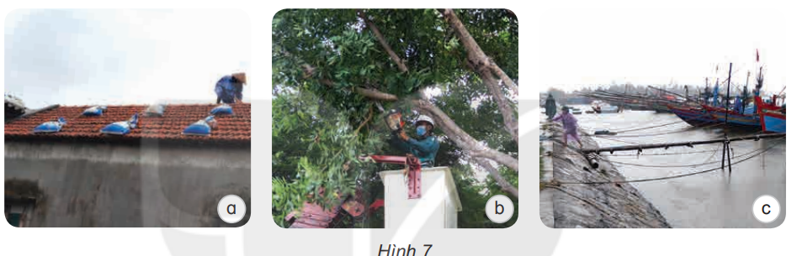
3. Quan sát hình 7, hãy chỉ ra cách phòng chống bão trong mỗi hình.
Gia cố nhà cửa
Cưa bớt cành cây
Neo đậu tàu, thuyền vào bến

Slide 12
Nội dung bài
Sự chuyển động của không khí
Mức độ mạnh của gió
Cách phòng chống bão
Mức độ mạnh của gió được chia thành 18 cấp từ cấp 0 đến cấp 17.
Gió từ cấp 8 trở lên gọi là bão
Một số biện pháp phòng chống bão như theo dõi bản tin dự báo thời tiết; gia cố nhà cửa, cưa bớt cành cây to; neo đậu tàu, thuyền; ngắt các thiết bị điện,...
Không khí chuyển động từ nơi lạnh đến nơi nóng, sự chuyển động này gây ra gió.
Notes:
Thiết kế: Hương Thảo – Zalo 0972.115.126. Các nick khác đều là giả mạo, ăn cắp chất xám

